Slide 1
图形与测量
制作人:黄泽骏
小组成员:李戌冬 黄泽骏 刘弘毅 赵锶嘉 林嘉濠 刘烨桐(按座位排序)

Slide 2
关于单位概念的引入、长度单位、周长
制作人:***
小组成员:李戌冬 黄泽骏 刘弘毅 赵锶嘉 林嘉濠 刘烨桐(按座位排序)

Slide 3
关于单位概念的引入、长度单位、周长
制作人:***
小组成员:李戌冬 黄泽骏 刘弘毅 赵锶嘉 林嘉濠 刘烨桐(按座位排序)

Slide 4
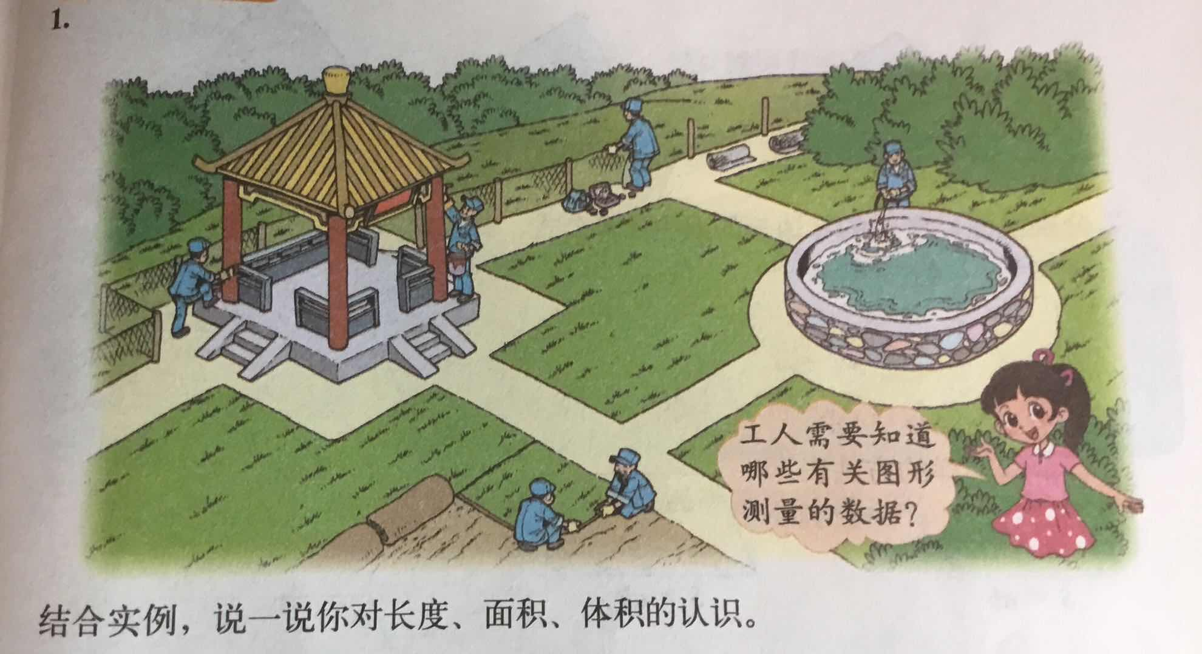
公园正在进行装修绿化

Slide 5
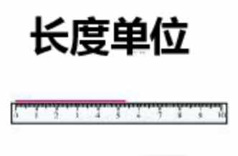
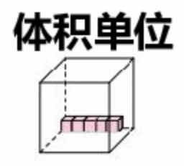
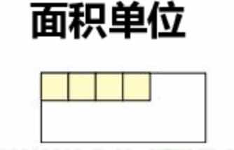
看一看,说一说
测量要有
“单位”
为什么要用统一的“单位”呢?
统一单位可以准确知道物体大小

Slide 6
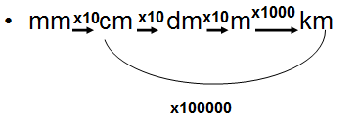
单位之间的进率
长度单位之间的进率

Slide 7
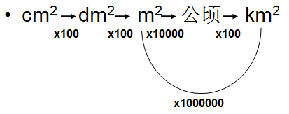
单位之间的进率
面积单位之间的进率

Slide 8
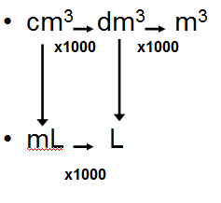
单位之间的进率
体积单位之间的进率

Slide 9
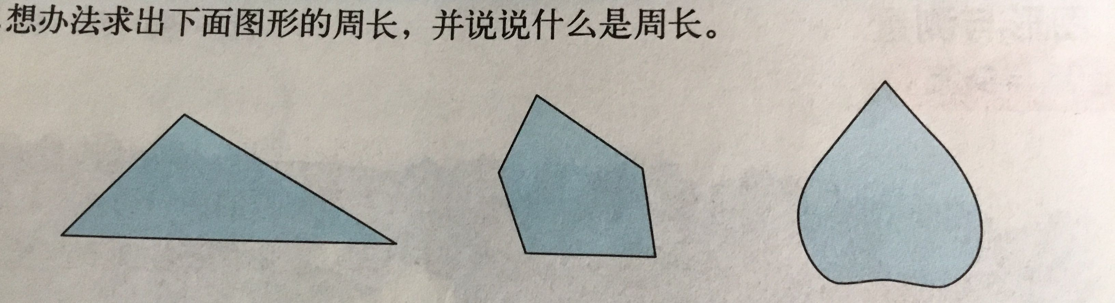
周长
绕封闭图形一周的长度，叫做周长。
第1，2个图形可以用尺子测量，第三个图形用线绕一圈再量线的长度

Slide 10
重点:周长公式
C_{正方形}=4a
C_{长方形}=2（a+b）
C_{扇形}=2πr×n/360+2r
C_{圆}=πd=2πr

Slide 11
关于长方形与正方形的周长推导
a
a
C_{正方形}=4a
a
a
a
b
b
C_{长方形}=2（a+b）
a

Slide 12
关于长度单位周长的练习
制作人:***
小组成员:李戌冬 黄泽骏 刘弘毅 赵锶嘉 林嘉濠 刘烨桐(按座位排序)

Slide 13
练1: 填入合适的单位
(1)一支铅笔长19( )
(2)跳绳长约2( )
(3)北京到上海的距离为1213.0( )
(4)房子高5( )

Slide 14
练1: 填入合适的单位(answer)
(1)一支铅笔长19( cm )
(2)跳绳长约2( m )
(3)北京到上海的距离为1213.0( km )
(4)房子高5( m )

Slide 15
练2: 填一填
(1) 2.5米=( )厘米
(2) 450厘米=( )分米=( )米
(3) 1千米=( )米=( )厘米
(4) 55分米=( )米=( )厘米

Slide 16
练2: 填一填(answer)
(1) 2.5米=( 250 )厘米
(2) 450厘米=( 45 )分米=( 4.5 )米
(3) 1千米=( 1000 )米=( 100000 )厘米
(4) 55分米=( 5.5 )米=( 550 )厘米

Slide 17
练3: 填一填
一个边长为5的正方形，它的周长是( )(易错题)
已知一个梯形上底为5，下底为8，面积为52，求梯形的高。
一个三角形的面积为40，和它等底等高的平行四边形面积为( ).

Slide 18
练3: 填一填(answer)
一个边长为5的正方形，它的周长是( 20cm ) 。(易错题)
已知一个长方形长为15，周长为52，求长方形的宽。52/2-15=11

Slide 19
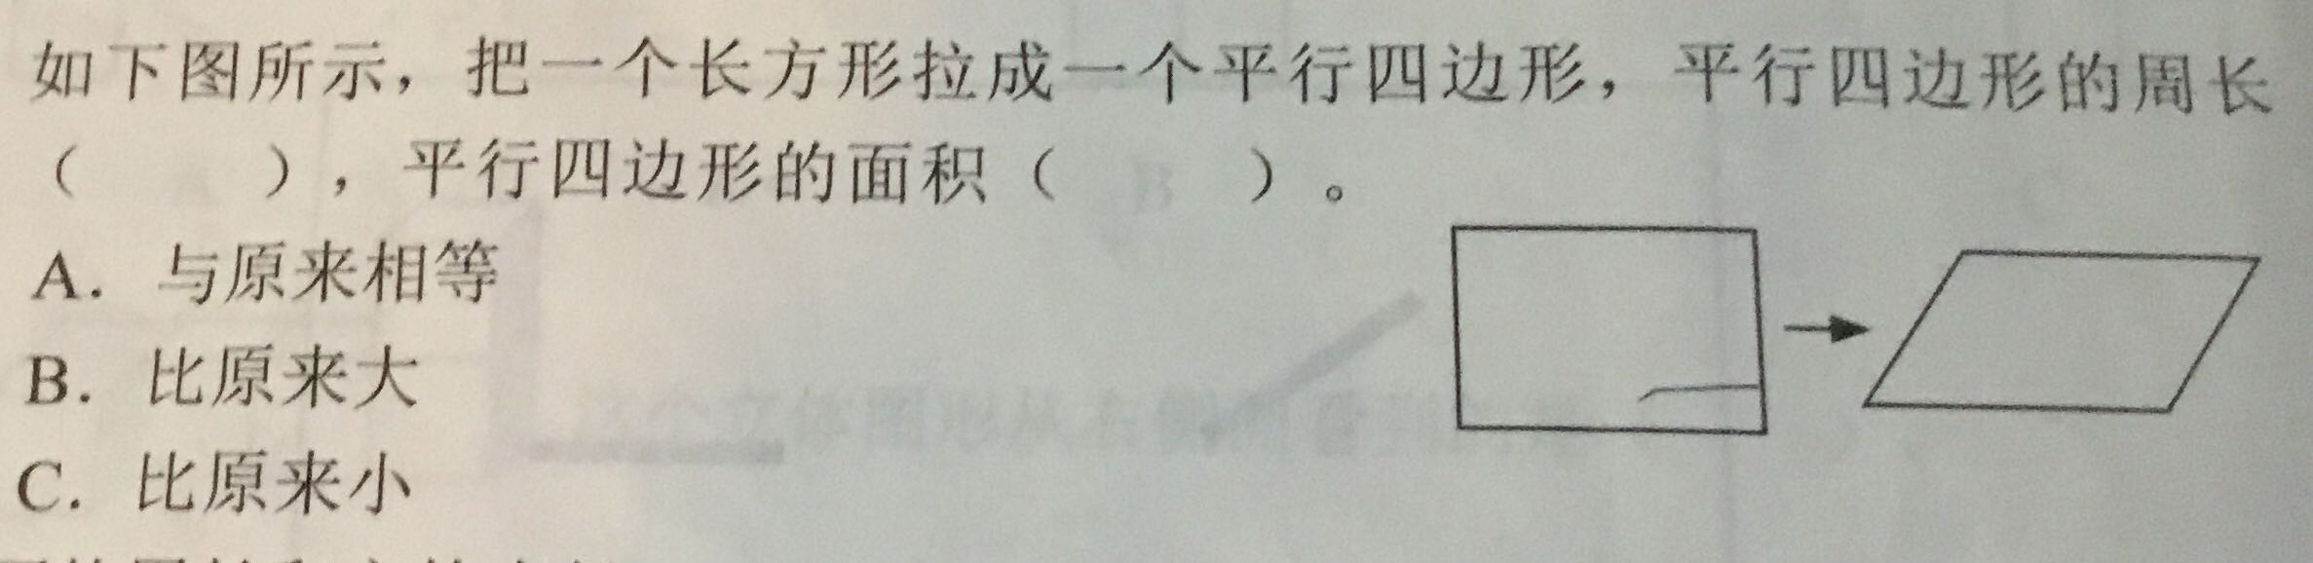
练5: 选一选

Slide 20
练5: 选一选(answer)
A
C

Slide 21
关于面积、体积、表面积
制作人:***
小组成员:李戌冬 黄泽骏 刘弘毅 赵锶嘉 林嘉濠 刘烨桐(按座位排序)

Slide 22
面积
物体所占平面图形的大小,叫做它们的面积。
重点:面积公式
S_{正方形}=a² S_{平行四边形}=a·h
S_{长方形}=ab S_{三角形}=a·h·1/2
S_{梯形}=（a+b）·h·1/2
-----------------------------------------------------------
S_{圆}=πr² S_{扇}=πr² ·n/360
S_{环}=π（R² –r²）

Slide 23
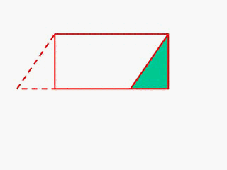
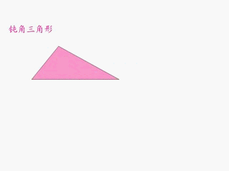
面积公式的推导
h
S_{平行四边形}=a·h
S_{三角形}=a·h·1/2

Slide 24
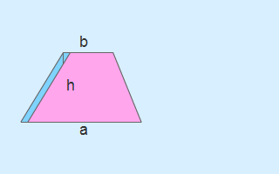

面积公式的推导
S_{梯形}=（a+b）·h·1/2
h
S_{圆}=πr²

Slide 25
说一说：你对表面积与体积的理解

Slide 26
立体图形表面积与体积
S_{正方体}=6a² S_{长方体}=2(ab+ac+bc)
S_{圆柱}=2 πr²
------------------------------------------------------------------------------------------
V_{正方体}=a³ V_{长方体}=abc
V_{圆柱}= πr² h V_{圆锥}=1/3 πr² h

Slide 27
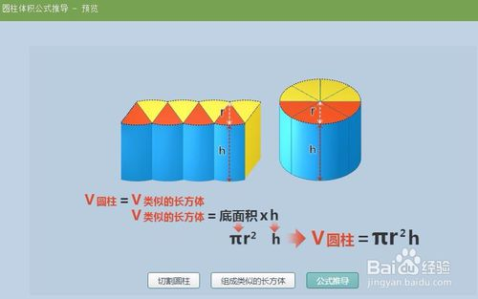
体积的推导
V_{圆柱}= πr² h

Slide 28
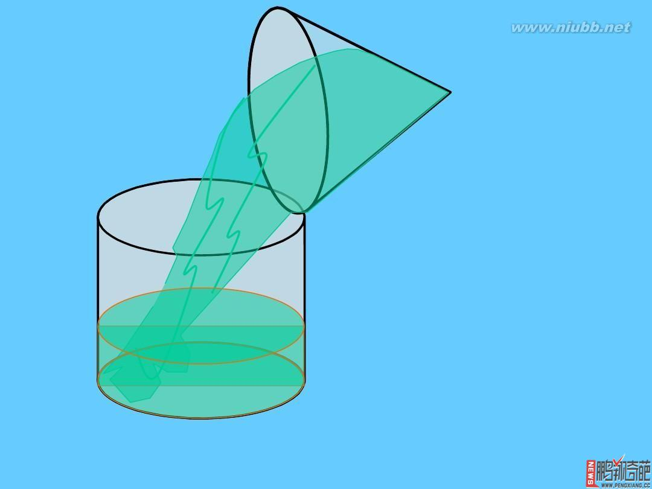
体积的推导
Notes:
牛逼黄评价：简单粗暴的倒水法。

Slide 29
关于体积，表面积，r,h变化造成的影响和水中浸物的配套练习
制作人:***
小组成员:李戌冬 黄泽骏 刘弘毅 赵锶嘉 林嘉濠 刘烨桐(按座位排序)

Slide 30
练1
面积为( )的正方形，边长为5.
面积为36的正方形，边长为( )。

Slide 31
练1(answer)
面积为( 25 )的正方形，边长为5.
面积为36的正方形，边长为( 6 )。

Slide 32
练2：填一填
一个棱长为3的正方体的表面积是( )，体积是( )，把它平放在桌子上露在外面的面积是( )。
一个圆柱的底面积是9，高是3，求它的体积。

Slide 33
练2：填一填(answer)
一个棱长为3的正方体的表面积是( 54 )，体积是( 27 )，把它平放在桌子上露在外面的面积是( 45 )。
一个圆柱的底面积是9，高是3，求它的体积。9×3=27

Slide 34
水中浸物、r和t的变化对S和V造成的影响
制作人:***
小组成员:李戌冬 黄泽骏 刘弘毅 赵锶嘉 林嘉濠 刘烨桐(按座位排序)

Slide 35
探究：r的变化对S_{圆}的影响
设r=1 S=πx1²=π
当r`=rx2时，
S=πx2²=4π
当r`=rx3，h不变时，
S=3²xπ=9π
当r`=rx4，h不变时，
S=4²xπ=16π
结论：r×n时，S×n²

Slide 36
探究：r,h的变化对S,V的影响
设r=1,h=1 S=2xπx1²+2xπx1x1=4π V=1²xπx1=π
当r`=rx2，h不变时，
V=2²xπx1=4π
S=2xπx2²+2xπx2x1=12π
当r`=rx3，h不变时，
V=3²xπx1=9π
S=2xπx3²+2xπx3x1=24π
当r`=rx4，h不变时，
V=4²xπx1=16π
S=2xπx4²+2xπx4x1=40π
当h`=hx2，r不变时，
V=1²xπx2=2π
S=2xπx1²+2xπx1x2=6π
结论：r×n时，和S没有关系，但V×n²
h×n时，和S没有关系，但V×n

Slide 37
水中浸物
常考点：完全浸没。
公式：V_{排}=V_{物}
期中考最后一道题就是！！！
经常和体积一起考.

Slide 38
水中浸物、r和t的变化对S和V造成的影响的练习
制作人:黄泽骏
小组成员:李戌冬 黄泽骏 刘弘毅 赵锶嘉 林嘉濠 刘烨桐(按座位排序)

Slide 39
练1：选一选
一个面积是5平方米的圆半径扩大到原来的两倍，这时的面积应为 平方米。
A.10
B.7
C.20
D.9

Slide 40
练1：选一选(answer)
一个面积是5平方米的圆半径扩大到原来的两倍，这时的面积应为C平方米。
A.10
B.7
C.20
D.9

Slide 41
练2：解决问题
一个高为四分米的圆锥浸没在一个长宽高分别是四分米,三分米,六分米的水箱里时,水箱里的水上升了7厘米，这个圆锥的体积是多少立方分米?

Slide 42
练2：解决问题(answer)
一个高为四分米的圆锥浸没在一个长宽高分别是四分米,三分米,六分米的水箱里时,水箱里的水上升了7厘米，这个圆锥的体积是多少立方分米?
答案：84
解析：
4<6，属完全浸没
V=Sh
=4×3×7
=84

